Slide 1

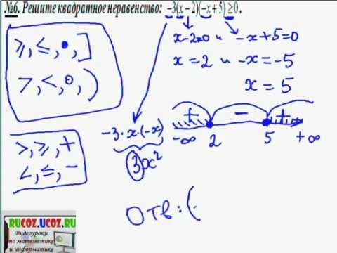
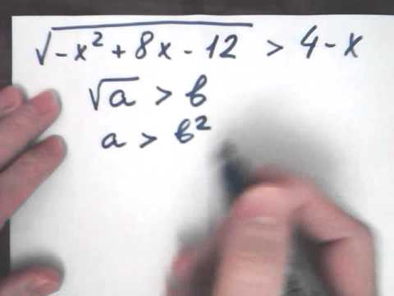
НЕРІВНОСТІ

Slide 2
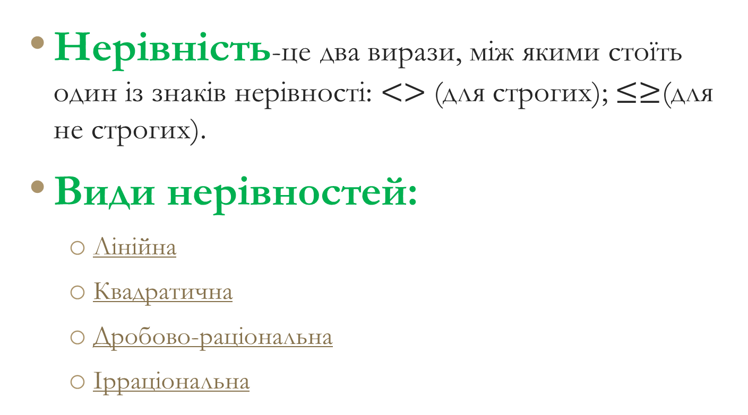
Що таке нерівність та її види
Нерівність-це два вирази, між якими стоїть один із знаків нерівності: $<>$(для строгих); $≤≥$(для не строгих).
Види нерівностей:
  Лінійна
  Квадратична
  Дробово-раціональна
  Ірраціональна

Slide 3
Основні поняття
Розв’язок нерівності – значення змінної, при якому нерівність є правильною.
Розв’язати нерівність – знайти всі її розв’язки або довести, що їх немає.
Рівносильні нерівності – нерівності, які мають однакові множини розв’язків.

Slide 4
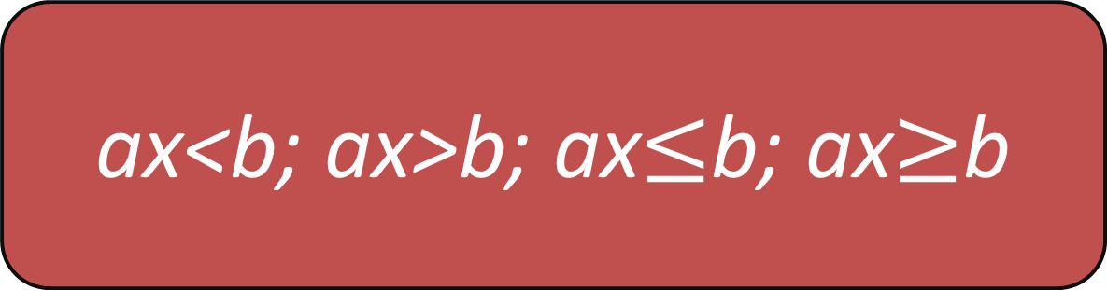
Лінійні нерівності
Лінійні нерівності з однією змінною – це нерівності, які шляхом тотожних перетворень можна привести до одного з виглядів:
ax<b; ax>b; ax$≤$b; ax$≥$b

Slide 5



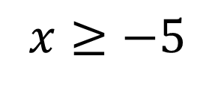

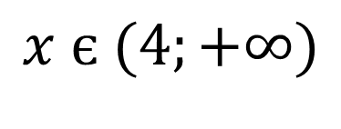
Приклад розв’язання лінійної нерівності
$$2x>8$$
$$x>4$$
$$x є (4;+∞)$$
$$−3x≤15$$
$$x≥−5$$
$$x є \left[−5; +∞)\right.$$

Slide 6
Системи та сукупності нерівностей
Система нерівностей – це декільна нерівностей з однією змінною, коли потрібно знайти значення змінної, що задовольняє кожну з нерівностей.
Сукупність нерівностей - це декільна нерівностей з однією змінною, коли потрібно знайти значення змінної, що задовольняє хоча б одну з нерівностей.
Розв’язком системи є переріз розв’язків нерівностей, а сукупності – об’єднання.

Slide 7
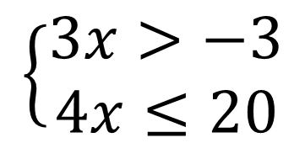
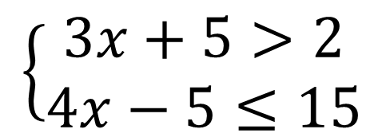
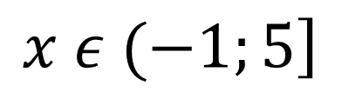
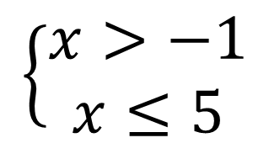
Приклад розв’язання системи нерівностей
$$\left\{\begin{aligned}3x+5>2 \\ 4x−5≤15\end{aligned}\right.$$
$$\left\{\begin{aligned}3x>−3 \\ 4x≤20\end{aligned}\right.$$
$$\left\{\begin{aligned}x>−1 \\ x≤5\end{aligned}\right.$$
-1
5
$$x ε (−1;\left.5\right]$$

Slide 8
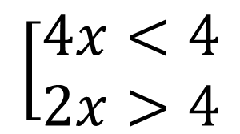
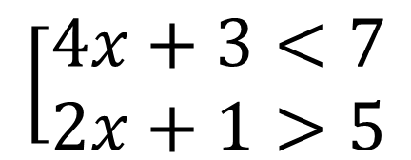
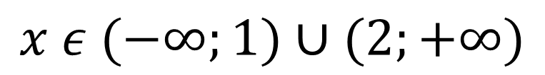
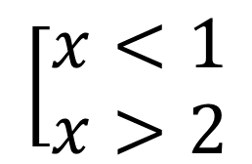
Приклад розв’язання сукупності нерівностей
$$\left[\begin{aligned}4x+3<7 \\ 2x+1>5\end{aligned}\right.$$
$$\left[\begin{aligned}4x<4 \\ 2x>4\end{aligned}\right.$$
1
$$\left[\begin{aligned}x<1 \\ x>2\end{aligned}\right.$$
2
$$x ε (−∞;1)∪(2;+∞)$$

Slide 9
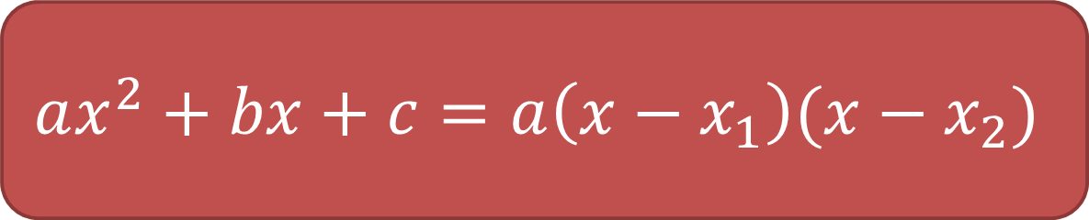
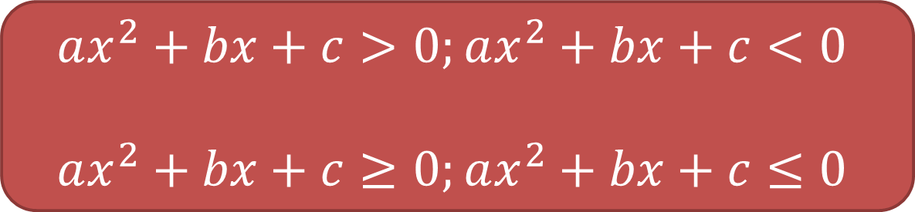
Квадратична нерівність
Квадратична нерівність – це нерівність виду:
Як розкладати квадратний тричлен:
$$ax^{2}+bx+c>0;ax^{2}+bx+c<0$$
$$ax^{2}+bx+c≥0;ax^{2}+bx+c≤0$$
$$ax^{2}+bx+c=a\left(x−x_{1}\right)(x−x_{2})$$

Slide 10
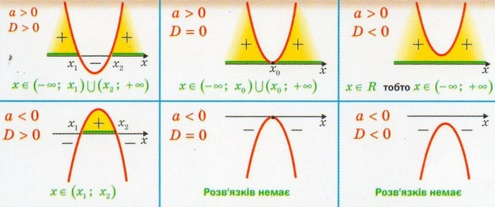
При розв’язанні квадратичних нерівностей графічно

Slide 11
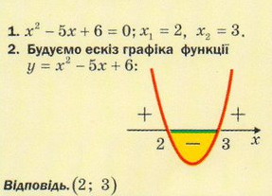
Приклад розв’язання квадратичної нерівності графічно

Slide 12
При розв’язанні методом інтервалів
Знайти область визначення функції F(x);
Знайти значення х, при яких F(x)=0;
Розбити область визначення на проміжки, кожний з кінців якого або є коренем рівняння F(x)=0, або кінцевою точкою проміжку визначення функції F(x);
На кожному з проміжків визначити знак F(x);
Об’єднати проміжки, на яких функція F(x) задовольняє нерівності, у множину її розв’язків.

Slide 13

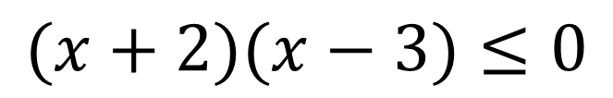
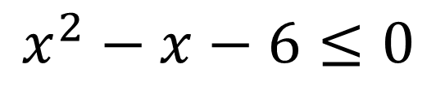
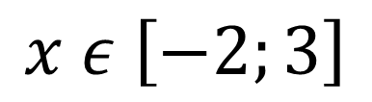
Приклад розв’язання квадратичної нерівності методом інтервалів
$$x^{2}−x−6≤0$$
$$(x+2)(x−3)≤0$$
$$x ε \left[−2;\left.3\right]\right.$$

Slide 14
Дробово-раціональні нерівності
Дробово-раціональні нерівності - це нерівності, що містять вирази зі змінними в знаменниках дробів.

Slide 15
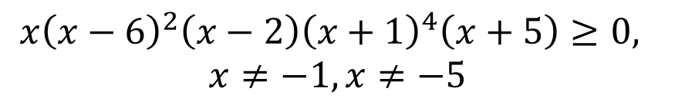
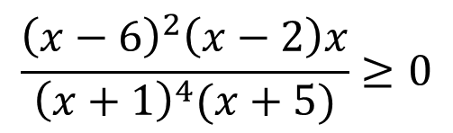
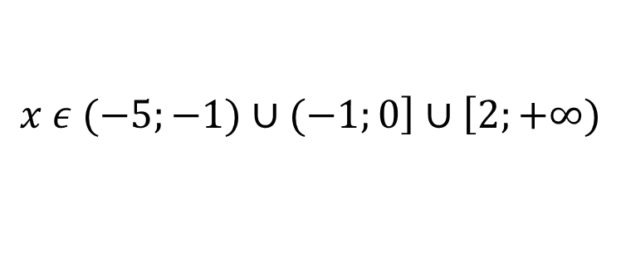
Приклад розв’язання дробово-раціональної нерівності
$$\frac{{\left(x−6\right)}^{2}\left(x−2\right)x}{{\left(x+1\right)}^{4}(x+5)}≥0$$
$${x\left(x−6\right)}^{2}\left(x−2\right){\left(x+1\right)}^{4}\left(x+5\right)≥0,$$
$$x≠−1, x≠−5$$
-
+
+
-
+
+
x
-5
-1
0
2
6
$$x ε (−5;−1)∪(\left.−1;0\right]∪\left[2;+∞\right.)$$

Slide 16
Ірраціональні нерівності
Ірраціональні нерівності – це нерівності, які містять вирази під знаком кореня.

Slide 17
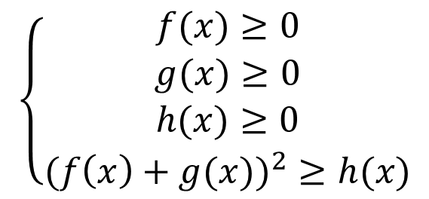

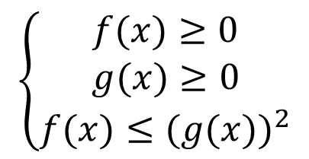

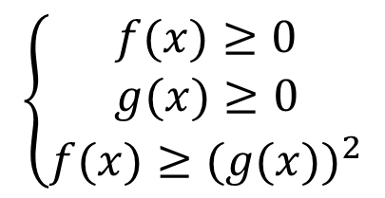
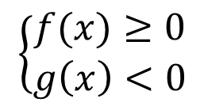

Випадки
$$\left\{\begin{aligned}f(x)≥0 \\ g(x)≥0 \\ f(x)≥{(g(x))}^{2}\end{aligned}\right.$$
$$\sqrt{f(x)}≥g(x)$$
$$\left\{\begin{aligned}f(x)≥0 \\ g\left(x\right)<0\end{aligned}\right.$$
АБО
$$\left\{\begin{aligned}f(x)≥0 \\ g(x)≥0 \\ f(x)≤{(g(x))}^{2}\end{aligned}\right.$$
$$\sqrt{f(x)}≤g(x)$$
$$\left\{\begin{aligned}f(x)≥0 \\ g(x)≥0 \\ h(x)≥0 \\ (f\left(x\right)+{g(x))}^{2}≥h(x)\end{aligned}\right.$$
$$\sqrt{f(x)}+\sqrt{g(x)}≥\sqrt{h(x)}$$

Slide 18
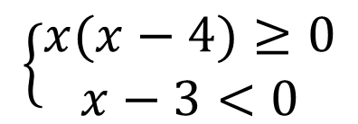
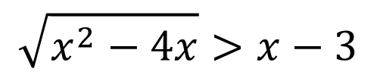

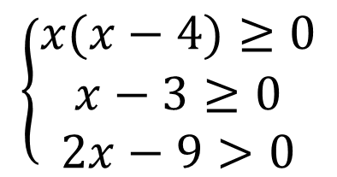
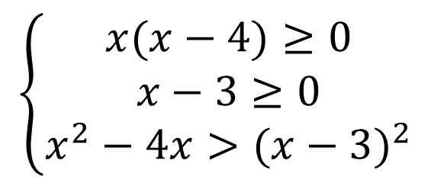
Приклад розв’язання ірраціональної нерівності
$$\sqrt{x^{2}−4x}>x−3$$
+
-
+
$$\left\{\begin{aligned}x(x−4)≥0 \\ x−3<0\end{aligned}\right.$$
0
4
3
+
-
+
$$\left\{\begin{aligned}x(x−4)≥0 \\ x−3≥0 \\ x^{2}−4x>{(x−3)}^{2}\end{aligned}\right.$$
$$\left\{\begin{aligned}x(x−4)≥0 \\ x−3≥0 \\ 2x−9>0\end{aligned}\right.$$
0
4
3
4,5
$$x ε (\left.−∞;0\right]∪(4,5;+∞)$$

Slide 19
Дякую за увагу

